Slide 1
Корней Чуковский
Деятельность переводчика

Slide 2
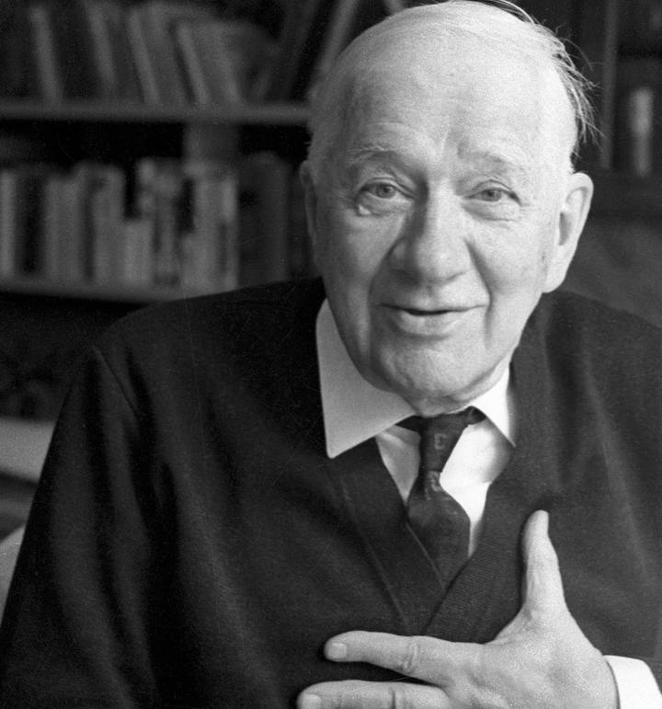
О Корнее Чуковском как о переводчике
Русский писатель Корней Чуковский был не только талантливым литературоведом, но и переводчиком. Его настоящее имя – Николай Корнейчуков, но всему миру он известен под своим литературным псевдонимом. Чтобы стать мастером перевода, писателю потребовалось долгие годы заниматься самообразованием и самостоятельно выучить английский язык.

Slide 3
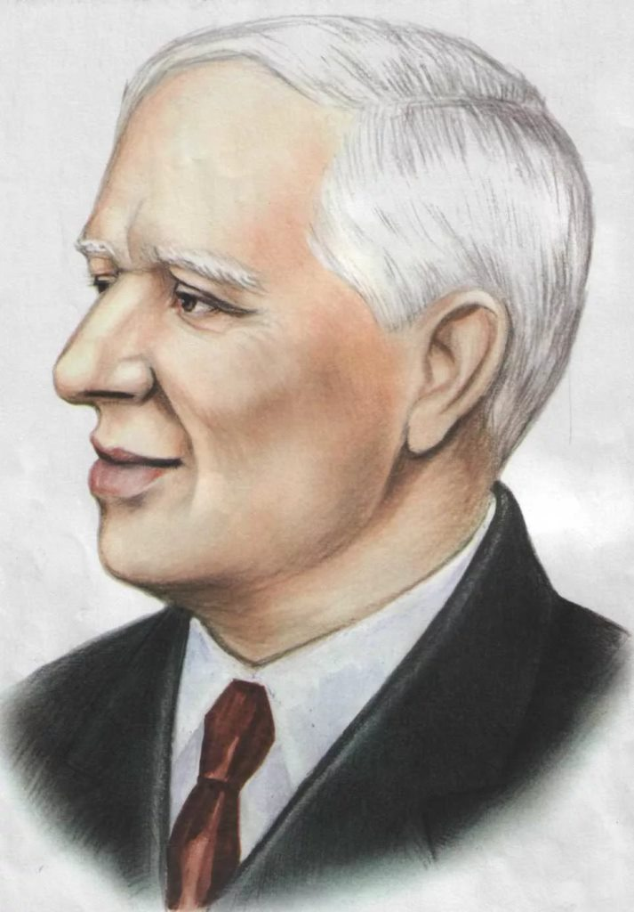
Исследователи считают Корнея Чуковского одним из основоположников классической теории художественного перевода. Этой важной и ответственной работой он профессионально занимался на протяжении нескольких десятилетий. Многие теоретические работы Чуковского посвящены критике, теории и истории перевода художественных текстов. Еще в начале минувшего века писатель затрагивал серьезные вопросы лингвистического характера, которые находились в центре литературоведческих дискуссий.

Slide 4
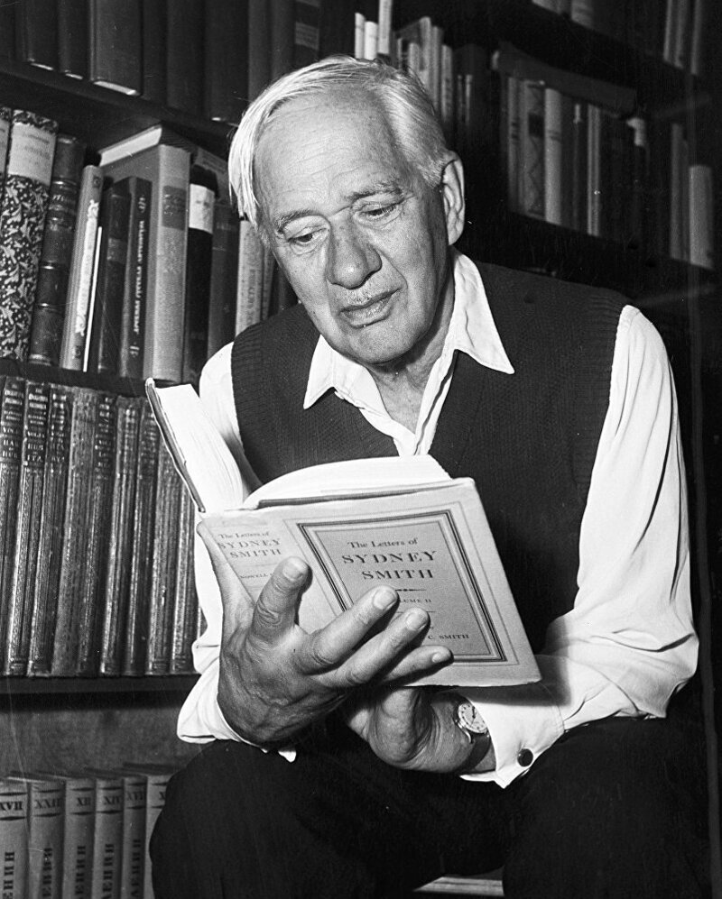
Первые попытки овладеть искусством перевода Чуковский предпринял еще в гимназии. Овладевать английским языком ему помогало хорошее знание русской речи и украинского языка, который был родным для его матери. В школьные годы Коля Корнейчуков прилежно изучал древнегреческий, латынь, а в свободное время штудировал французский, итальянский и английский. Увлечение языками и художественной литературой стало для будущего талантливого переводчика решающим фактором при выборе жизненного пути.

Slide 5
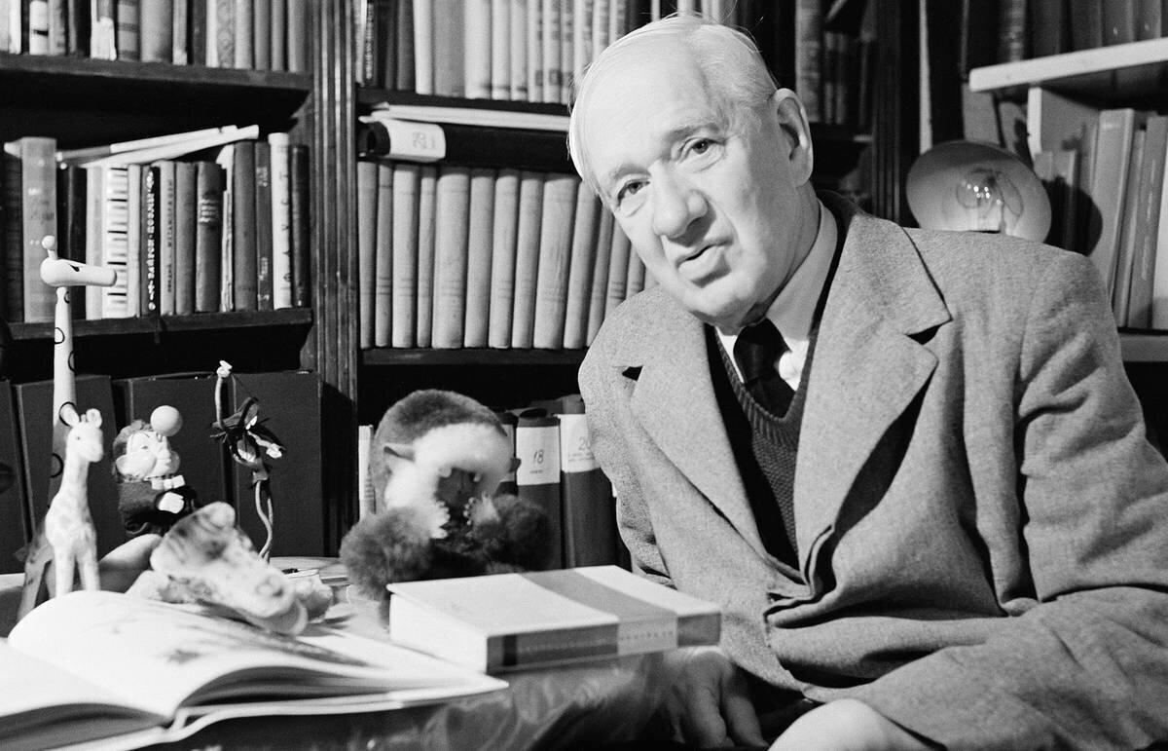
Будучи еще начинающим литератором, Корней Чуковский уже с недоверием относился к классическим рекомендациям со стороны именитых переводчиков, в которых предлагалось использовать в переводах просторечные языковые формы, характерные для русских писателей XIX века. В своих переложениях книг он стремился использовать самые широкие изобразительные средства, которые не только бы передавали особенности оригинала, но и соответствовали бы современным речевым нормам.

Slide 6
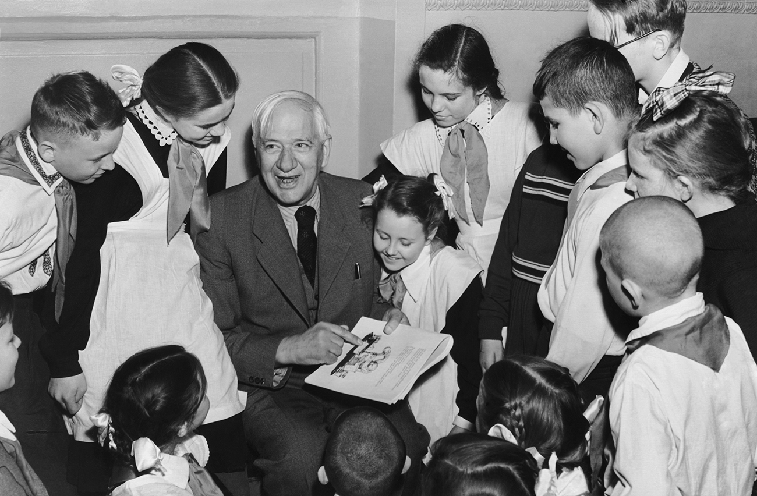
Став переводчиком-профессионалом, Корней Чуковский многое сделал для того, чтобы русские читатели узнали о книгах Уайлда, Уитмена, Киплинга. С удовольствием литератор переводил Шекспира, Конан Дойля, O'Генри, Марка Твена. Перу Чуковского принадлежат пересказанные для детей произведения Дефо и Гринвуда. Труды по переложению книг зарубежных авторов на русский язык писатель совмещал с кропотливой работой по созданию теории перевода литературы.

Slide 7
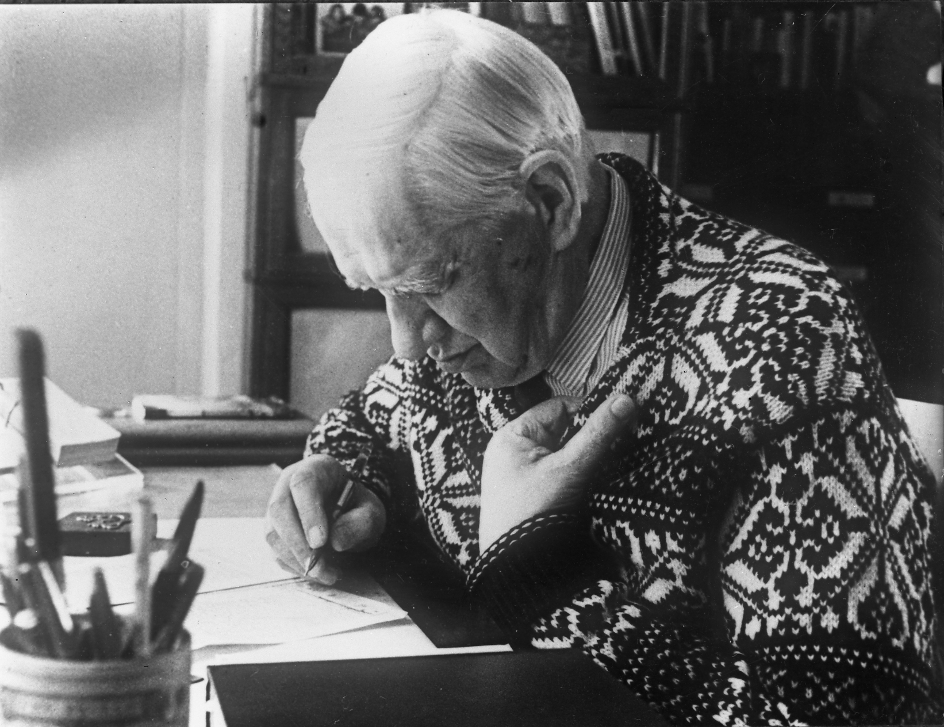
Одна из наиболее ценимых критиками и профессиональными переводчиками работ Чуковского в области перевода – «Высокое искусство». Этот труд стал образцом теории и практики литературного ремесла, в котором нашли органическое сочетание критический и лингвистический подходы к проблемам переводов художественных произведений. В своем деле Корнея Чуковского и поныне считают одним из патриархов литературоведения, чьи заслуги связаны с формированием принципов переложения иностранных текстов на русский язык.

Slide 8
Некоторые переводы Корнея Чуковского
1909
Герберт Уэллс «Новѣйший ускоритель» / «The New Accelerator» (1909, рассказ)
Герберт Уэллс «Что произошло съ покойнымъ мистеромъ Элвземомъ» / «The Story of the Late Mr Elvesham» (1909, рассказ)
Герберт Уэллс «Предисловие к первому русскому собранию сочинений» (1909, статья)
1918
Уолт Уитмен «Я знаю, что лучшее место – мое…» (1918, стихотворение)
Уолт Уитмен «Бей! Бей! Барабан! - Труби! Труба! Труби!» / «Drum-Taps» (1918, стихотворение)
Уолт Уитмен «Вы, преступники, приведенные в суд» (1918, стихотворение)
Уолт Уитмен «Годы современные» (1918, стихотворение)
Уолт Уитмен «Городская мертвецкая» (1918, стихотворение)
Уолт Уитмен «Деревенская картина» (1918, стихотворение)
Уолт Уитмен «Европа» / «Europe the 72d and 73d Years of These States» (1918, стихотворение)

Slide 9
Список литературы
https://www.kakprosto.ru/kak-869817-o-k-chukovskom-kak-o-perevodchike
https://fantlab.ru/translator1475

